Slide 1
Приоритетные направления системы образования
Калинчикова Л.Н.,
начальник управления общего образования министерства образования и науки Пермского края
26 июня 2018 года

Slide 2
Указ Президента Российской Федерации «О национальных целях и стратегических задачах развития Российской Федерации на период до 2024 года» от 7 мая 2018 года
Задачи в сфере общего образования:
внедрение на уровнях основного общего и среднего общего образования новых методов обучения и воспитания, образовательных технологий, обеспечивающих освоение обучающимися базовых навыков и умений, повышение их мотивации к обучению
и вовлечённости в образовательный процесс, а также обновление содержания
и совершенствование методов обучения предметной области «Технология»
формирование эффективной системы выявления, поддержки и развития способностей
и талантов у детей и молодёжи, основанной на принципах справедливости, всеобщности
и направленной на самоопределение и профессиональную ориентацию всех обучающихся
создание условий для раннего развития детей в возрасте до трёх лет, реализация программы психолого-педагогической, методической и консультативной помощи родителям детей, получающих дошкольное образование в семье
создание современной и безопасной цифровой образовательной среды, обеспечивающей высокое качество и доступность образования всех видов и уровней
внедрение национальной системы профессионального роста педагогических работников, охватывающей не менее 50 процентов учителей общеобразовательных организаций

Slide 3
Задачи в сфере профессионального образования:
модернизация профессионального образования, в том числе посредством внедрения адаптивных, практико-ориентированных и гибких образовательных программ
формирование системы непрерывного обновления работающими гражданами своих профессиональных знаний и приобретения ими новых профессиональных навыков, включая овладение компетенциями в области цифровой экономики всеми желающими
формирование системы профессиональных конкурсов в целях предоставления гражданам возможностей для профессионального и карьерного роста
создание условий для развития наставничества, поддержки общественных инициатив и проектов, в том числе в сфере добровольчества (волонтёрства)
увеличение не менее чем в два раза количества иностранных граждан, обучающихся в образовательных организациях высшего образования и научных организациях, а также реализация комплекса мер по трудоустройству лучших из них в Российской Федерации

Slide 4
Региональные предложения
Внедрение на уровнях основного общего и среднего общего образования новых методов обучения и воспитания, образовательных технологий, обеспечивающих освоение обучающимися базовых навыков и умений, повышение их мотивации к обучению и вовлеченности в образовательный процесс, а также обновление содержания и совершенствование методов обучения предметной области "Технология" | Фунционирование деятельности детского технопарка "Кванториум"
 | Повышение квалификации учителей технологии по вопросам модернизации содержания и методов технологического образования
 | Приобретение оборудования по предмету Технология (Лаборатория 3D моделирования и прототипирования для школы- пример комплекса)
 | Приобретение оборудования для кабинета по предмету "Химия"
 | Оборудование кабинета по предмету "Физика"
 | Оборудование кабинета по предмету "Биология"
Формирование эффективной системы выявления, поддержки и развития способностей и талантов у детей и молодежи, основанной на принципах справедливости, всеобщности и направленной на самоопределение и профессиональную ориентацию всех обучающихся | Проведение профильных лагерей для одаренных детей
 | Создание и функционирование сети муниципальных детских технопарков
 | Ресурсный центр по профессиональной ориентации обучающихся
 | Апробация стратегической инициативы "Кадры будущего для регионов"

Slide 5
Региональные предложения:
Создание условий для раннего развития детей в возрасте до трех лет, реализация программы психолого-педагогической, методической и консультативной помощи родителям детей, получающих дошкольное образование в семье | Стажировка для специалистов служб "ранней помощи"
 | Конкурс по организации служб "ранней помощи" на территории Пермского края
 | Приобретение диагностического оборудования для служб "ранней помощи"
 | Приобретение дидактического оборудования для организации занятий в службах "ранней помощи"
 | Создание служб "ранней помощи" (оплата труда дефектолога, логопеда, психолога, воспитателя)
 | Приобретение оборудования для развития конструкторских способностей детей
Создание современной и безопасной цифровой образовательной среды, обеспечивающей высокое качество и доступность образования всех видов и уровней | Обеспечение учебных классов общеобразовательных организаций автоматизированными рабочими местами для педагогов
 | Внедрение электронных образовательных ресурсов в образовательном процессе - Мобильная электронная школа
 | Внедрение электронных школьных библиотек
 | Приобретение/обновление компьютерного парка в учебных классах

Slide 6
Федеральный уровень:
Разработка и утверждение предметных компетенций по физике, химии, биологии, астрономии и ОБЖ
Реализация комплекса мер, направленных на систематическое обновление содержания общего образования, через модернизацию ФГОС общего образования, изменение подходов к формированию федерального перечня учебников
Формирование национальной системы учительского роста
Создание цифровой экосистемы, благодаря которой станет возможным переход к автоматизированному делопроизводству, работе с цифровыми инструментами, использованию широкого спектра современных методик и технологий обучения;
Создание цифровой платформы и информационного ресурса

Slide 7
Проект модели аттестации учителей
Модель аттестации включает:
независимую оценку квалификации педагога на основе использования ЕФОМ(единых федеральных оценочных материалов)
анализ контекстуализированных условий профессиональной деятельности (справка работодателя)
анализ образовательных результатов деятельности учителя
учет мнения выпускников общеобразовательных организаций
Дифференцированность уровней профессиональных компетенций:
Предметные
Методические
Психолого-педагогические
Коммуникативные

Slide 8


Slide 9
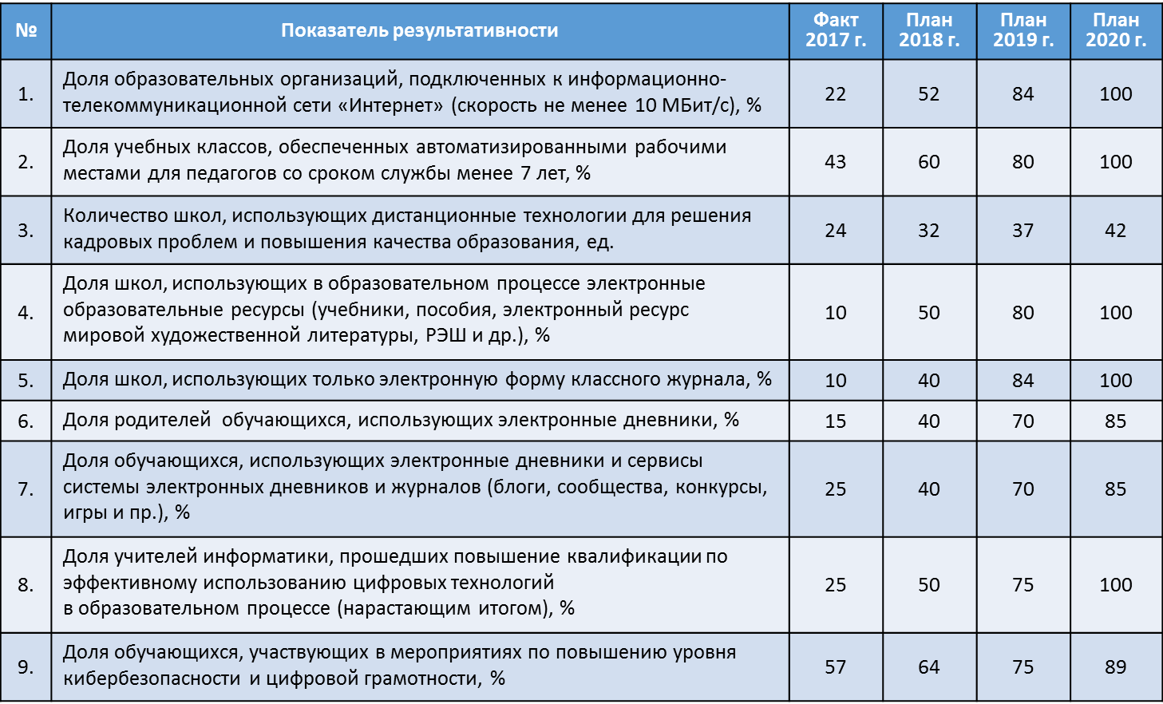
Региональный проект
«Цифровые технологии в образовательном процессе»

